Slide 1
Мисс Комус
2022

Slide 2
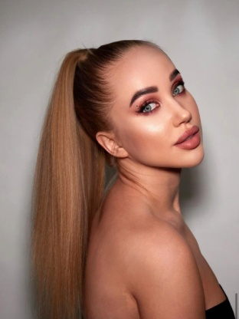
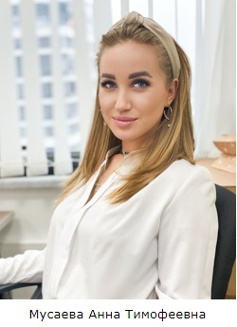
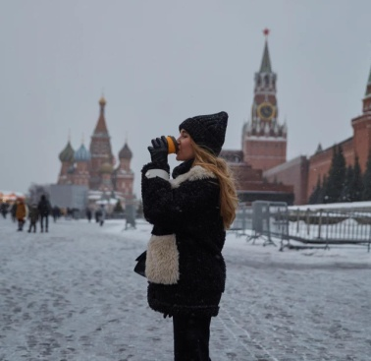
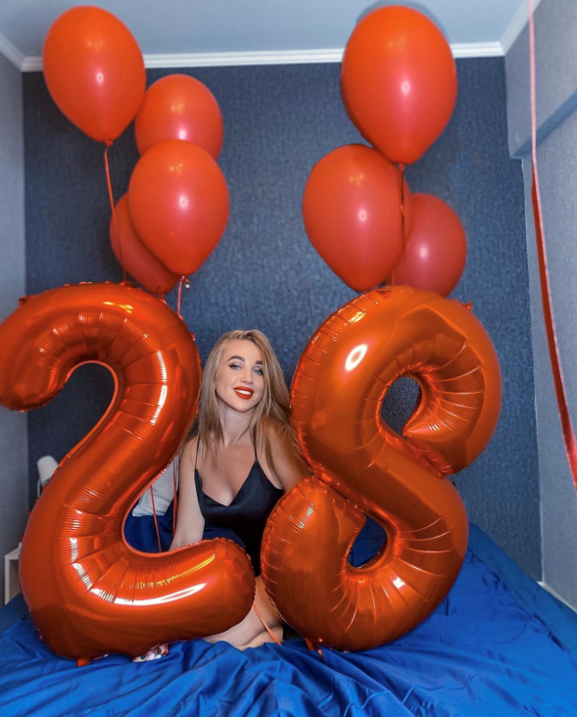
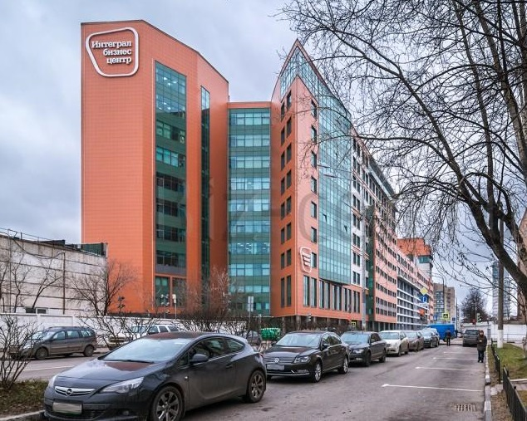


1. ФИО
Мусаева Анна Тимофеевна
2. Регион
Москва
3. Должность и подразделение
4. Стаж работы в «Комусе»
2 года
5. Возраст
28 лет
6. Рост
170 см
7. Вес
56 КГ

Slide 3
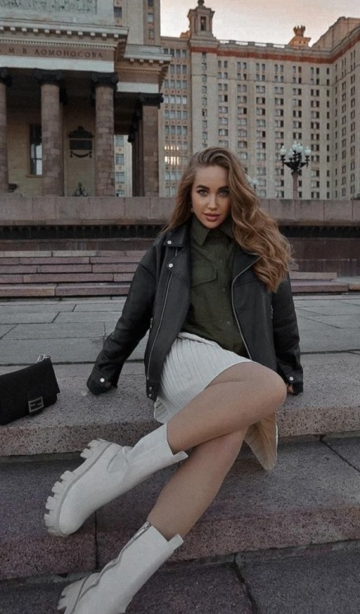
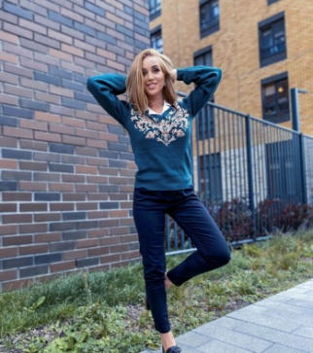
8. Образование
Московский Новый Юридический Институт
Юрист
2011-2015
Почему я решила получить юридическое образование?
Я считаю, что в наше непростое время, время повсеместного обмана и лжи, юридическая грамотность имеет очень большое значение.
Знания, полученные мной в институте, не один раз помогали мне в жизни.

Slide 4
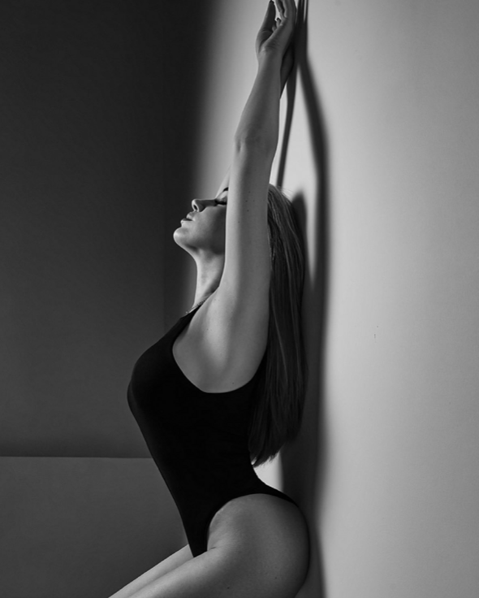
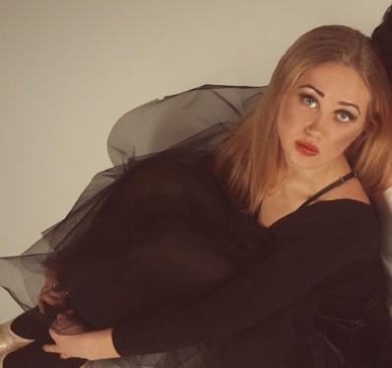
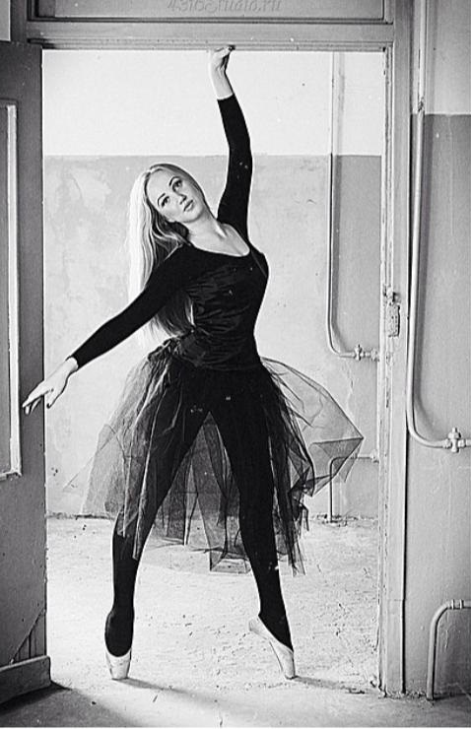
9. Творческие способности
Я имею за спиной 11 лет балетной школы, а также 8 лет народного танца.
В 2006 году выиграла
гран-при Баварские-мотивы.
Обучение проходило в Школе Балета им. И. Тихомирновой и М. А. Месерера.
С 2010 по 2012 годы состояла в основном составе ансамбля «Берёзка» им. Н. С. Надеждиной.

Slide 5
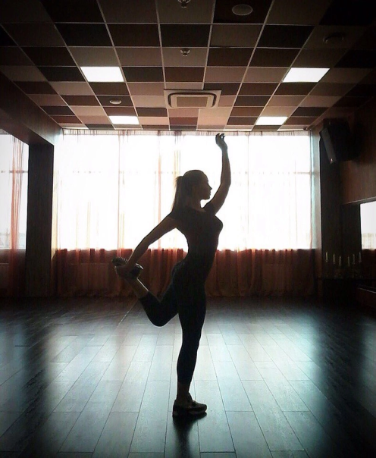
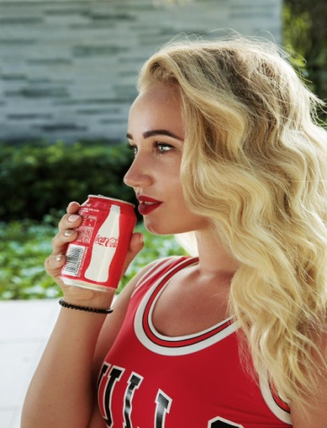
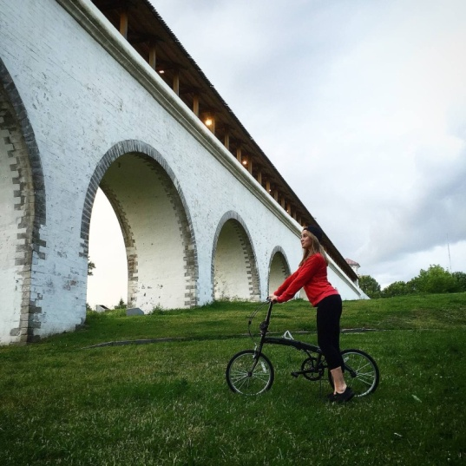
10. Занятия спортом
Спорт занимает ключевое вместо в моей жизни, я занимаюсь им с самого детства.
Провожу регулярные занятия по домашней гимнастике.
Зимой катаюсь на коньках.
В летний период занимаюсь ездой на велосипеде по пересечённой местности.

Slide 6
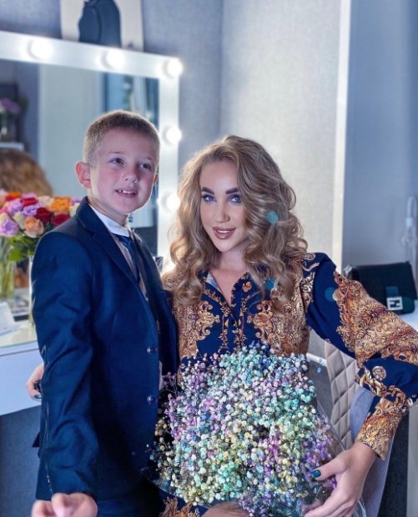
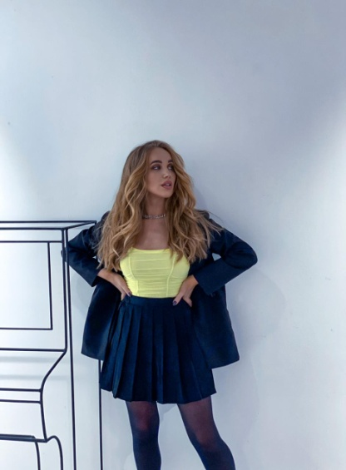
11. Социальная активность, участие в общественной жизни «Комуса».
Но я очень хочу это исправить, именно поэтому, я решила подать заявку на участие в конкурсе «Мистер и Миссис Комус».
К сожалению, на данный момент, я еще не успела поучаствовать ни в одном общественном мероприятии внутри компании.

Slide 7
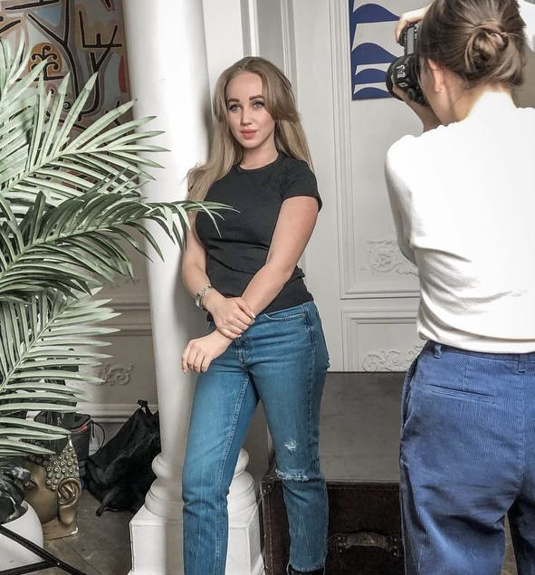
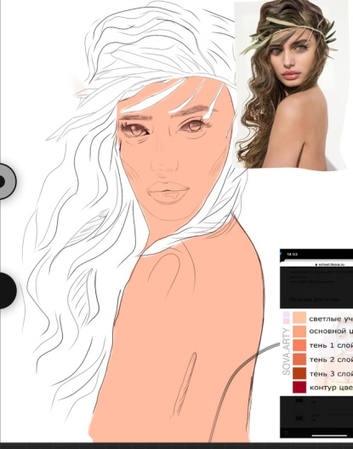
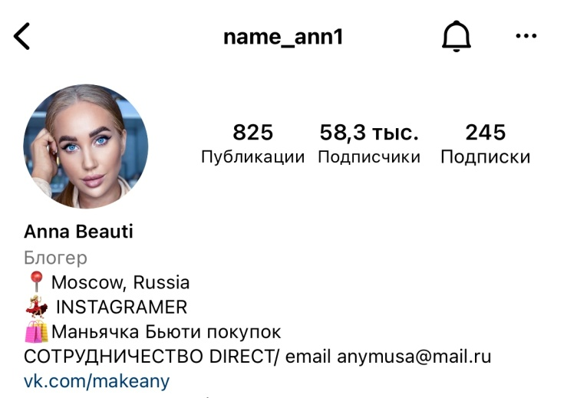
12. Увлечения
Я являюсь творческим человеком – увлечений у меня много!
Например - DIGITAL ART.
Я создаю цифровые рисунки при помощи графического планшета.
Также, я веду в Инстаграмм Бьюти-блог. Рассказываю о новинках в мире косметики и моды.
Еще одним увлечением является фотография. Я как снимаю фото, так и учавствую в различных фотосессиях.

Slide 8
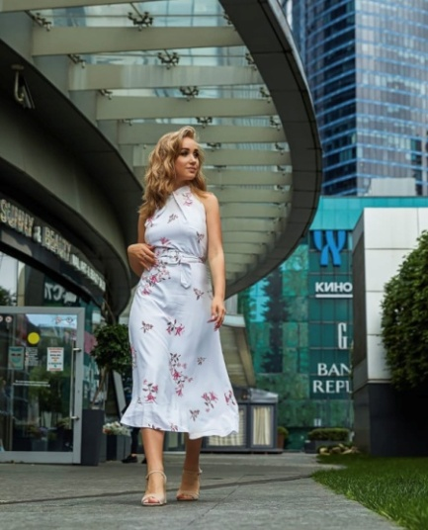
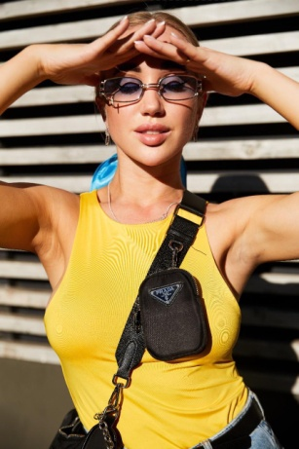
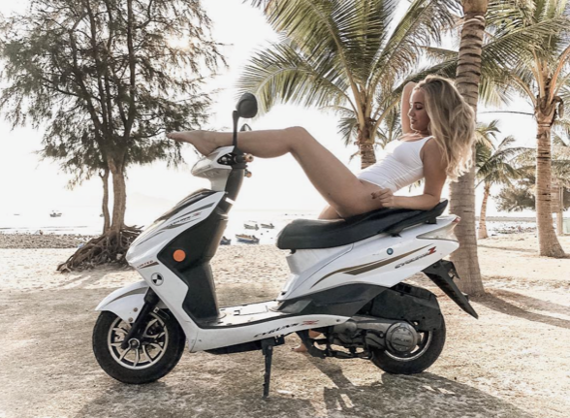
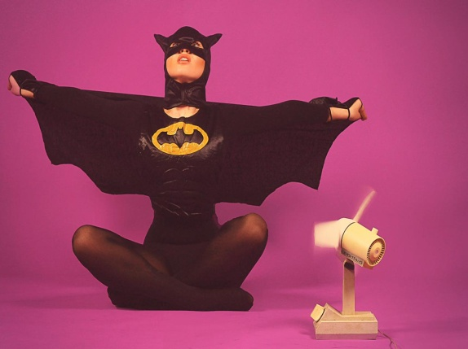
13. Мои цели и планы
Мне хочется расти духовно и профессионально.
Так же я планирую развиваться в творческом плане и раскрыть свой потенциал. Я стремлюсь к этому.
Из менее глобальных планов, я бы выделила путешествия.
Я ставлю себе обязательную к выполнению цель на ближайшие пару лет - посмотреть мир с разных сторон и показать его сыну.

